Slide 1

Закупки малого объема
за 4 простых шага

Slide 2
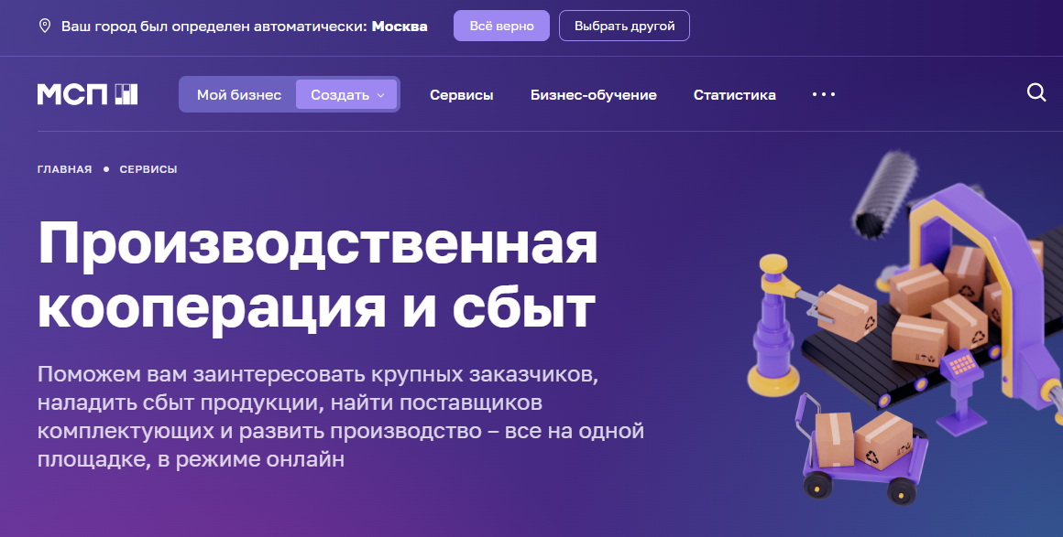
1. Авторизуйтесь на Цифровой платформе МСП.РФ

Slide 3
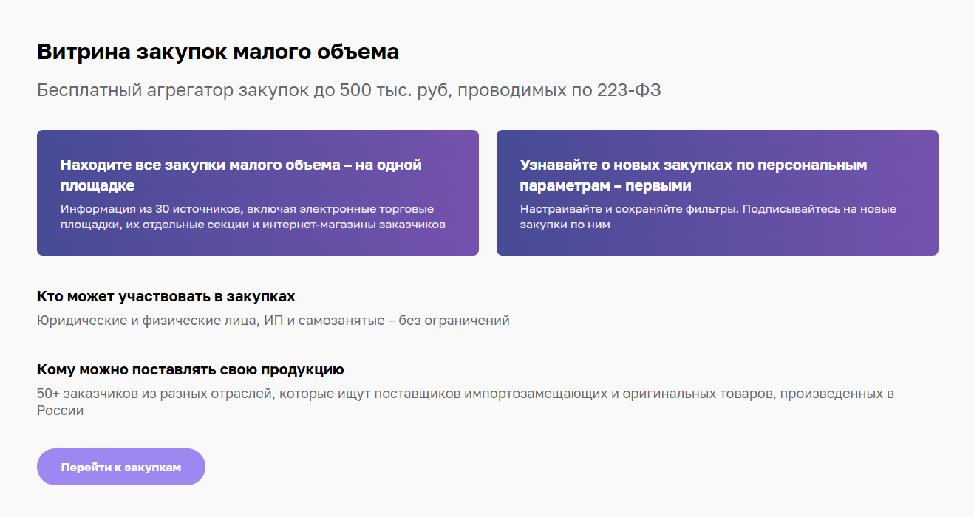
2. Выберите сервис «Витрина закупок малого объема»

Slide 4
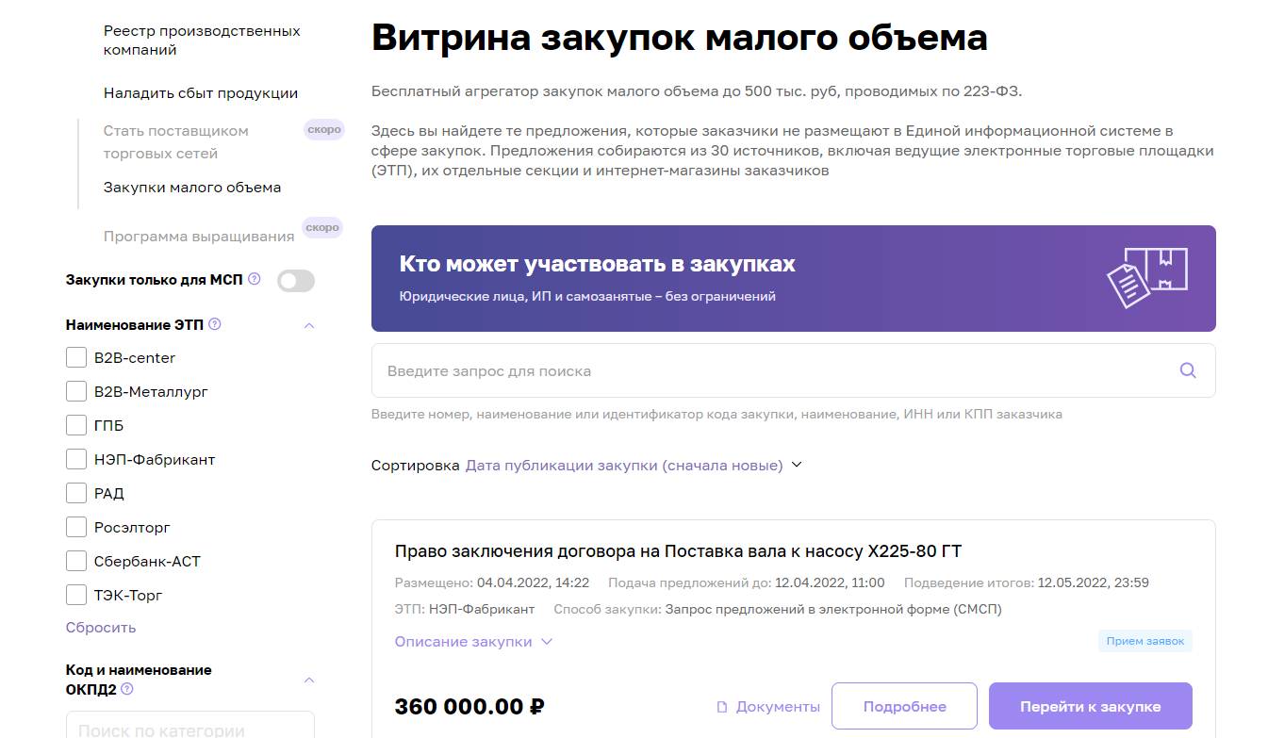
3. Перейдите к закупкам и выберите параметры поиска

Slide 5
4. Откройте карточку закупки для подачи заявки на ЭТП

